Slide 1
ВКР:«Организация и логистическое управление процессом перемещения и хранения грузов на складах организации ООО «Деловые линии»
Выполнил:_____________________________________________________________________________________________
Проверил:__________________________
2024 год

Slide 2
Актуальность темы исследования
В настоящее время уровень оказания услуг в сфере логистики в России не слишком высок. Для организации эффективного процесса возникает слишком много препятствий, основными из них являются: нехватка квалифицированного персонала; отсутствие развитой инфраструктуры; использование устаревших технологий; отсутствие опыта в сфере логистического складирования и другие.
Сегодня, в условиях быстро развивающегося мирового рынка, складская логистика становится все более востребованной и требует постоянного развития и совершенствования. Стало нормой оперативное и эффективное управление складскими процессами, а также использование инновационных технологий и методов работы.
Самые свежие новости в области складской логистики говорят о все- общей автоматизации и цифровизации процессов. Умные склады, оснащенные современным оборудованием и программными системами, способны обеспечить бесперебойную работу и максимальную эффективность. Благодаря автоматизированным системам учета и контроля, можно достичь точности и скорости при инвентаризации и поставках товаров.

Slide 3
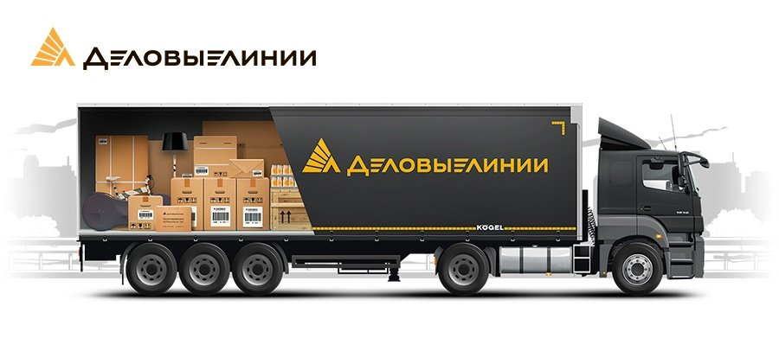
Цель и задачи исследования
Цель: разработка рекомендаций по совершенствованию управления процессом перемещения и хранения грузов на складах организации и оценка их эффективности.
Задачи:
Описать теоретические аспекты организации логистического управления процессом перемещения и хранения грузов на складах организации;
Провести анализ системы организации и управления процессом перемещения и хранения грузов на складах анализируемой организации;
Разработать проект мероприятий по улучшению управления процессом перемещения и хранения грузов на складах анализируемой организации.

Slide 4
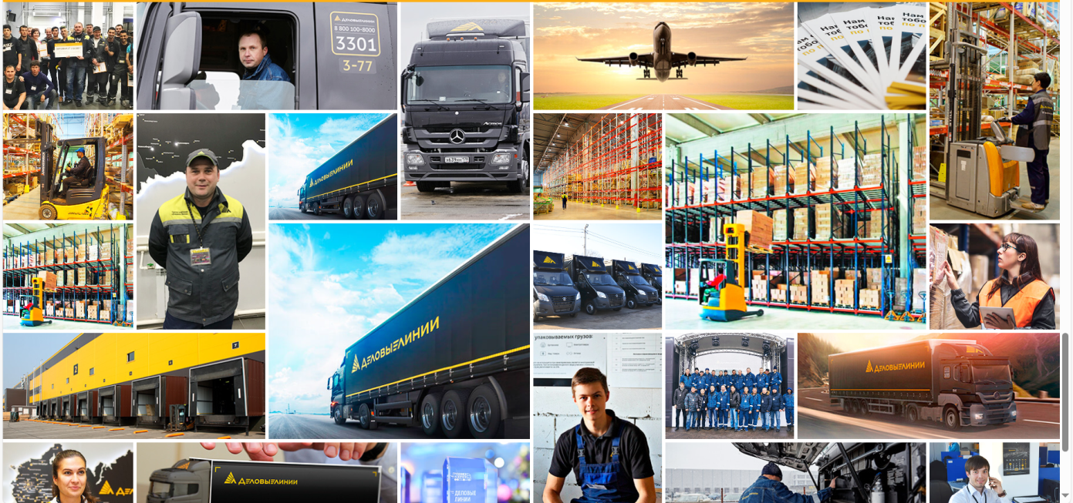
Объект и предмет исследования
Объект исследования- транспортно-логистическая компания ООО «Деловые линии».
Предмет исследования- организация и логистическое управление процессом перемещения и хранения грузов на складах организации ООО «Деловые линии».

Slide 5
Теоретические аспекты исследования
Складская логистика представляет собой деятельность, связанную с планированием, организацией и осуществлением приемки и хранения сырья, материалов, готовой продукции, грузов, их подготовки к производственному потреблению или распределению между потребителями, отгрузке.
Надежная система управления складом (WMS)
Роботизированные склады
Очки виртуальной реальности
Блокчейн-технологии
RFID-маркировка
Облачное программное обеспечение
Искусственный интеллект

Slide 6
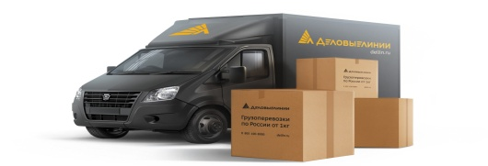
Общая характеристика ООО «Деловые Линии»
№ п/п | Услуги | Описание
1 | Ответственное хранение с учетом по номенклатуре (НОХ) | На этапе приема товар сортируется таким образом, чтобы каждая номенклатурная единица (артикул) находилась на отдельной палете. Палета маркируется и обматывается стрейч-пленкой, после чего размещается на хранение в складскую ячейку со своим адресом.
2 | Кросс-докинг | Процесс приёмки и отгрузки товаров и грузов напрямую, без размещения в зоне долговременного хранения. Услуга включает в себя перегрузку товара из одной машины в другую, консолидацию груза или распределение товаров по нескольким машинам.
3 | Транзитное хранение | Помещение небольших партий товара без учета номенклатуры на склад временного хранения. Клиент сдает груз на ответственное хранение и управляет им удаленно.
4 | Управление складом клиента | Организация учета товаров в современной системе управления складом, привлечение квалифицированного персонала, предоставление оборудования для складской обработки. Развоз товаров по точкам продаж, доставление товаров из-за границы и обратно.
Миссия «Мы делаем сложное простым». Мы смотрим в будущее и искренне верим в то, что своим отношением к делу формируем ландшафт транспортно-логистической отрасли, каждый день подтверждая это своими действиями. Транспортно-логистическая отрасль невероятно сложна и требует высочайших профессиональных компетенций и постоянного совершенствования процессов. Мы используем самые современные решения, зачастую формируя стандарты отрасли.
279 подразделений в 209 городах по всей России, 9 000 автомобилей, Более 31 000 сотрудников,
1млн. кВ. метров площади, 23 года работы

Slide 7
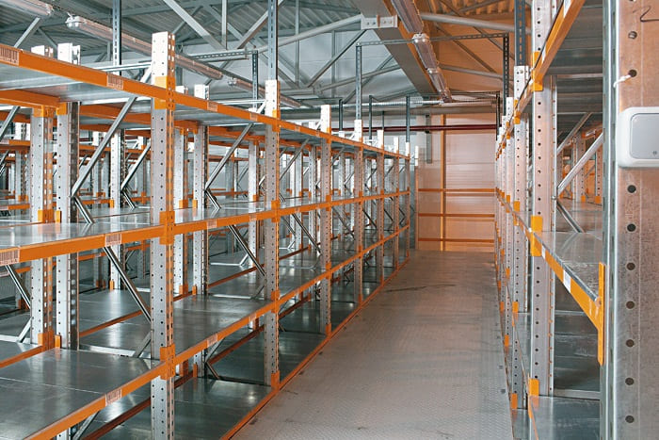
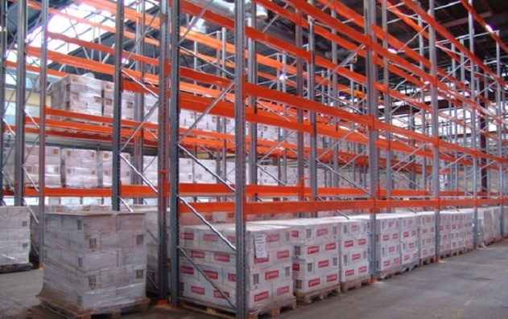
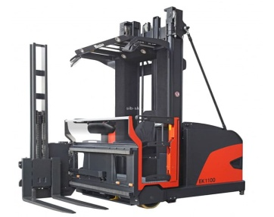
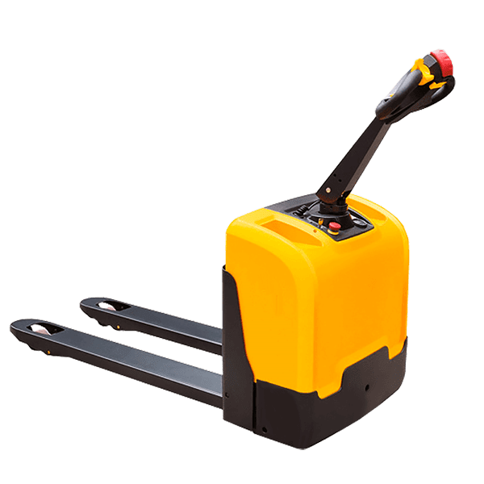
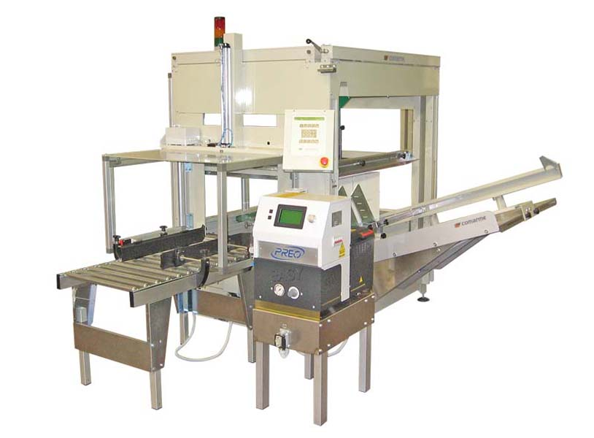
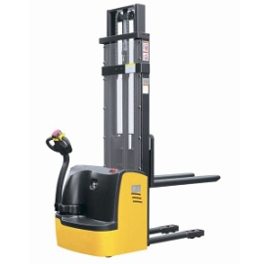
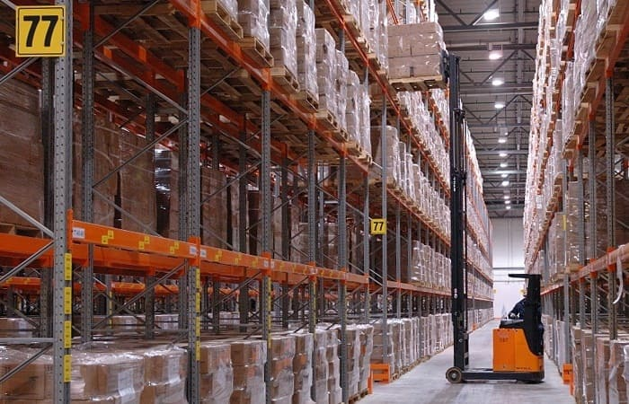
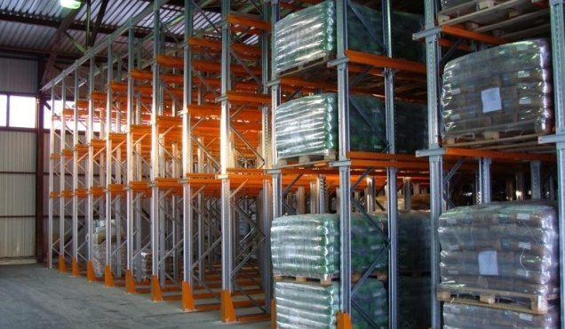
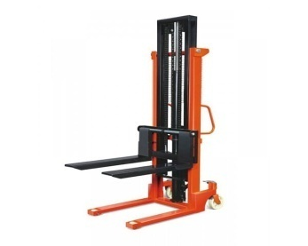
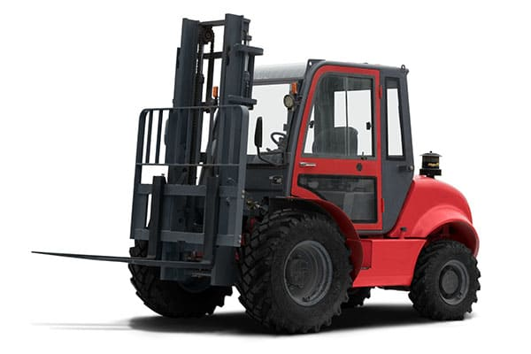
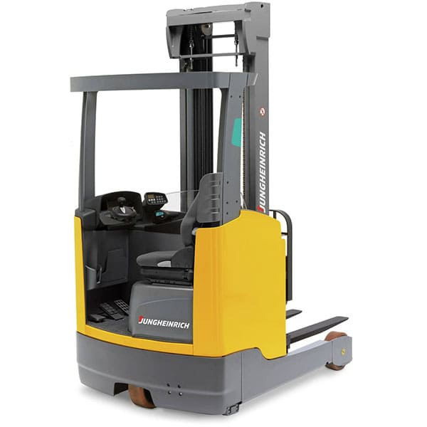
Оценка логистического управления процессом перемещения и хранения грузов на складах организации ООО «Деловые линии»
№ п/п | Функция | Виды оборудования
1 | Хранение грузов | Полочные стеллажи, фронтальные стеллажи, паллетные стеллажи, глубинные стеллажи
2 | Перемещение грузов внутри склада | Вилочный погрузчик, электророкла, электроштабелер, штабелер гидравлический, ричтрак, узкопроходный штабелер, конвейеры, высокоскоростные сортировочные системы Cross-Belt Sorter
3 | Упаковка грузов | Автоматические формовщики гофрокоробов

Slide 8
Анализ финансовых показателей ООО «Деловые линии» с 2021-2023 гг.

Slide 9
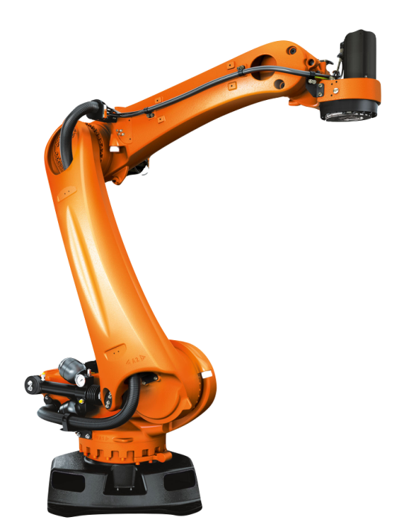
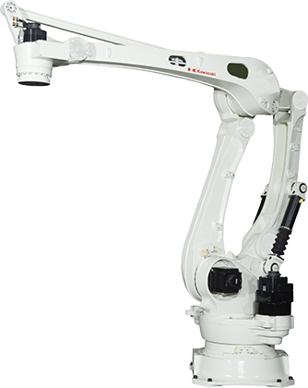
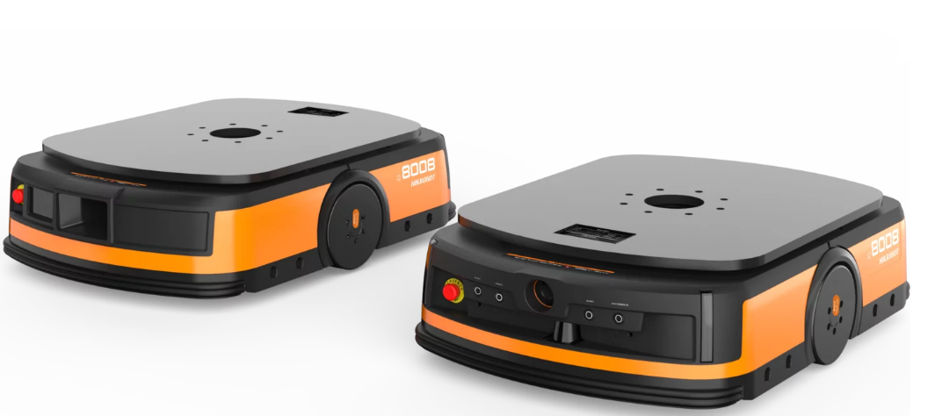
Мероприятия по совершенствованию системы складирования, хранения и перемещения грузов в компании ООО «Деловые линии»
№ п/п | Виды работ | Вид внедряемого оборудования, роботизации | Функции оборудования
1 | Складирование | Робот Паллетайзер (укладчик) | Робот укладчик складывает предметы разного объема и веса на паллеты (поддоны).
2 | Перемещение грузов | Робот -транспортировщик | Автоматизация перемещения грузов внутри склада. Робот имеет высокую грузоподъемность, что позволяет перевозить и перемещать тяжелые грузы с легкостью.
3 | Хранение грузов | Автоматизированнные склады | Автоматизированный склад представляет из себя закрытую конструкцию, внутри которой расположены полки с товаром. По команде оператора (с панели управления) склад выдает полку с необходимым товаром в зону выдачи.

Slide 10
Экономическая эффективность предложенных мероприятий в компании ООО «Деловые линии»
Таблица 1-Экономическая эффективность от внедрения роботов-укладчиков
№ п/п | Параметры и показатели | Робот-укладчик (1 ед.) | Робот-укладчик (2 ед.) | Робот-укладчик (10 ед.)
1 | Стоимость робота, руб. | 8000000,00 | 16000000,00 | 80000000,00
2 | Производительность робота, кор./час | 1500 | 3000 | 15000
3 | Средняя производительность человек по отбору на стационарном посту (схема «товар к человеку»), кор./час/чел. | 250 | 500 | 2500
4 | Эквивалетное количество сотрудников, чел.(стр.2/стр.3) | 6 | 12 | 60
5 | Стоимость рабочего времени сотрудника для компании, руб./час | 250 | 500 | 2500
6 | Стоимость сотрудника для компании (1980 час), руб./в год | 495000,00 | 990000,00 | 4950000,00
7 | Ежегодная экономия на персонале в год (стр. 4×стр. 6) | 2970000,00 | 5940000,00 | 297000000,00
8 | Окупаемость робота за счет экономии на персонале(стр. 1/стр.7) | 2,69 лет ( в среднем 3 года) | 2,69 лет ( в среднем 3 года) | 2,69 лет ( в среднем 3 года)

Slide 11
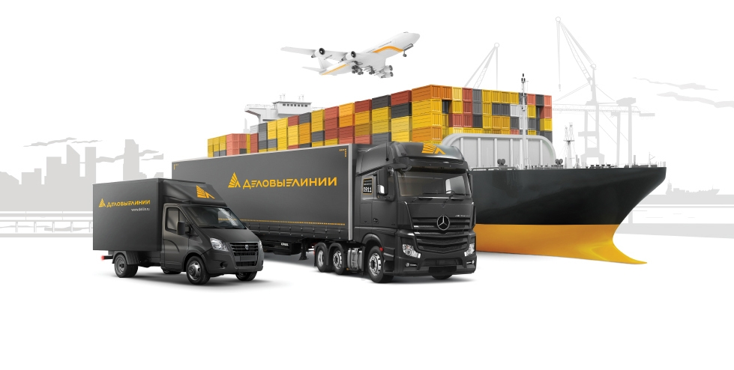
Практическая значимость исследования
Практическая значимость исследования заключается в том, что предложенные рекомендации по совершенствованию системы складирования, хранения и перемещения грузов, могут быть применены на практике анализируемой организации ООО «Деловые линии»

Slide 12




Спасибо за внимание!
www.facebook.com/mok.v.talalihina
vk.com/mok.v.talalihina
www.instagram.com/mok.v.talalihina
mok.mskobr.ru

